Slide 1

전확률 정리(Total Probability Theorem)와 베이즈 정리(Bayes’ Theorem)
“기하학에 피타고라스 정리가 있다면, 확률론에는 베이즈 정리가 있다.”
해럴드 제프리스 경
확률과 통계 (사이버 강좌)
김희철

Slide 2
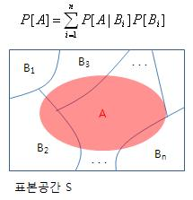
전확률 정리(Total Probability Theorem)
나중에 주어지는 사건 A의 확률을 구할 때, 그 사건의 원인을 여러가지로 나누어서 각 원인에 대한 조건부 확률 P(A|Bi)과 그 원인이 되는 확률 P(Bi)의 가중합으로 구할 수 있음을 말함
조건
상호 배타적 : B_{i}∩B_{j} = 0 (i≠j)
합집합이 전체 표본공간을 형성 : B₁∪B₂∪...∪B_{n} = S
Notes:
Thomas Bayes was born in London. In 1719 he enrolled at the University of Edinburgh to study logic and theology: as a Nonconformist, Oxford and Cambridge were closed to him.
He is known to have published two works in his lifetime: Divine Benevolence, or an Attempt to Prove That the Principal End of the Divine Providence and Government is the Happiness of His Creatures (1731), and An Introduction to the Doctrine of Fluxions, and a Defence of the Mathematicians Against the Objections of the Author of the Analyst (published anonymously in 1736), in which he defended the logical foundation of Isaac Newton's calculus against the criticism of George Berkeley, author of The Analyst.
It is speculated that Bayes was elected as a Fellow of the Royal Society in 1742 on the strength of the Introduction to the Doctrine of Fluxions, as he is not known to have published any other mathematical works during his lifetime.
Bayes died in Tunbridge Wells, Kent. He is buried in Bunhill Fields Cemetery in London where many Nonconformists are buried.

Slide 3
전확률 정리(Total Probability Theorem)
(예1) 중고차 시장 - 50% 현대차 (이 중 15%가 소형차)
30% 대우차 (이 중 40%가 소형차)
20% 기아차 (이 중 60%가 소형차)
차 한 대를 추출할 때, 뽑힌 차가 소형차일 확률은?
[답] A = 소형차 B₁ = 현대차 P(B₁) = 0.5
B₂ = 대우차 P(B₂) = 0.3
B₃ = 기아차 P(B₃) = 0.2
➔ P(A) = ? P(A|B₁) = 0.15
P(A|B₂) = 0.4
P(A|B₃) = 0.6
➔ P(A) = Σ P(A|B_{i}) P(B_{i}) = P(A|B₁) P(B₁) + P(A|B₂) P(B₂) + P(A|B₃) P(B₃)
= 0.15 * 0.5 + 0.3 * 0.4 + 0.2 * 0.6
= 0. 075 + 0.12 + 0.12 = 0.315
Notes:
Thomas Bayes was born in London. In 1719 he enrolled at the University of Edinburgh to study logic and theology: as a Nonconformist, Oxford and Cambridge were closed to him.
He is known to have published two works in his lifetime: Divine Benevolence, or an Attempt to Prove That the Principal End of the Divine Providence and Government is the Happiness of His Creatures (1731), and An Introduction to the Doctrine of Fluxions, and a Defence of the Mathematicians Against the Objections of the Author of the Analyst (published anonymously in 1736), in which he defended the logical foundation of Isaac Newton's calculus against the criticism of George Berkeley, author of The Analyst.
It is speculated that Bayes was elected as a Fellow of the Royal Society in 1742 on the strength of the Introduction to the Doctrine of Fluxions, as he is not known to have published any other mathematical works during his lifetime.
Bayes died in Tunbridge Wells, Kent. He is buried in Bunhill Fields Cemetery in London where many Nonconformists are buried.

Slide 4
전확률 정리(Total Probability Theorem)
(예2) 우울증 진단 - 10% 우울증으로 진단
(80% : 실제 우울증인데, 우울증으로 진단)
90% 우울증 아닌 것으로 진단
(5% : 실제 우울증이 아닌데, 우울증으로 진단)
임의로 뽑힌 한 사람의 진단 결과 우울증일 확률은?
[답] A = 우울증진단 B₁ = 우울증 P(B₁) = 0.1
B₂ = 우울증아님 P(B₂) = 0.9
➔ P(A) = ? P(A|B₁) = 0.8
P(A|B₂) = 0.05
➔ P(A) = Σ P(A|B_{i}) P(B_{i}) = P(A|B₁) P(B₁) + P(A|B₂) P(B₂)
= 0.8 * 0.1 + 0.05 * 0.9
= 0.008 + 0.045
= 0.093

Slide 5
전확률 정리(Total Probability Theorem)
(예3) 3개의 볼펜공장 - 15% 제1공장 제품 (이 중 1% 불량품)
35% 제2공장 제품 (이 중 5% 불량품)
50% 제3공장 제품 (이 중 2% 불량품)
임의로 뽑힌 볼펜이 불량품일 확률은?
[답] A = 불량품 B₁ = 제1공장 제품 P(B₁) = 0.15
B₂ = 제2공장 제품 P(B₂) = 0.35
B₃ = 제3공장 제품 P(B₃) = 0.5
➔ P(A) = ? P(A|B₁) = 0.01
P(A|B₂) = 0.05
P(A|B₃) = 0.02
➔ P(A) = Σ P(A|B_{i}) P(B_{i}) = P(A|B₁) P(B₁) + P(A|B₂) P(B₂) + P(A|B₃) P(B₃)
= 0.01 * 0.15 + 0.05 * 0.35 + 0.02 * 0.5
= 0.0015 + 0.0175 + 0.01
= 0.029

Slide 6
베이즈 정리(Bayes’ Theorem)
사전확률(Priori probability) : 실제 확률 실험 시행 전에 사건 발생에 대해 이미 가지고 있는 사전지식
사후확률(Postpriori probability) : 어떤 사상을 인지한 후에 이들이 어떤 원인에 의해 출현한 것이라 생각되는 조건부 확률
베이즈 정리 : 사전확률과 사후확률의 관계를 정리
(주어진 조건부 확률 P(B|A)을 이용하여
다른 조건부 확률 P(A|B)을 구할 수 있음)
예) 소형차를 골랐을 때, 그 차가 현대차일 확률? (예1)
(Given P(A|B₁) = 0.15, P(B₁|A) =?)
우울증으로 진단되었지만, 실제로는 우울증이 아닐 확률? (예2)
(Given P(A|B₂) = 0.05, P(B₂|A) =?)
불량품을 골랐을 때, 불량품생산공장이 제3공장일 확률? (예3)
(Given P(A|B₃) = 0.02, P(B₃|A) =?)

Slide 7

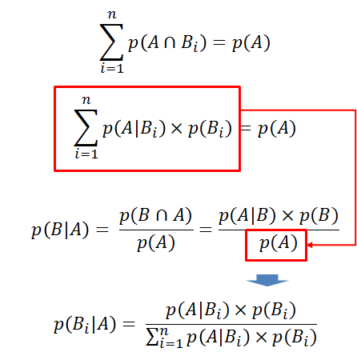
베이즈 정리(Bayes’ Theorem)
베이즈 정리 식 유도

Slide 8
베이즈 정리(Bayes’ Theorem)
(예1*) 중고차 시장 - 50% 현대차 (이 중 15%가 소형차)
30% 대우차 (이 중 40%가 소형차)
20% 기아차 (이 중 60%가 소형차)
소형차를 골랐을 때, 그 차가 현대차일 확률?
[답] A = 소형차 B₁ = 현대차 P(B₁) = 0.5
B₂ = 대우차 P(B₂) = 0.3
B₃ = 기아차 P(B₃) = 0.2
➔ P(A) = 0.315 , P(A|B₁) = 0.15, P(A|B₂) = 0.4, P(A|B₃) = 0.6
(앞 예에서 )
➔ P(B₁|A) = P(A|B₁) P(B₁) / P(A)
= 0.15 * 0.5 / 0.315
= 0.075 / 0.315 = 0.238
Notes:
Thomas Bayes was born in London. In 1719 he enrolled at the University of Edinburgh to study logic and theology: as a Nonconformist, Oxford and Cambridge were closed to him.
He is known to have published two works in his lifetime: Divine Benevolence, or an Attempt to Prove That the Principal End of the Divine Providence and Government is the Happiness of His Creatures (1731), and An Introduction to the Doctrine of Fluxions, and a Defence of the Mathematicians Against the Objections of the Author of the Analyst (published anonymously in 1736), in which he defended the logical foundation of Isaac Newton's calculus against the criticism of George Berkeley, author of The Analyst.
It is speculated that Bayes was elected as a Fellow of the Royal Society in 1742 on the strength of the Introduction to the Doctrine of Fluxions, as he is not known to have published any other mathematical works during his lifetime.
Bayes died in Tunbridge Wells, Kent. He is buried in Bunhill Fields Cemetery in London where many Nonconformists are buried.

Slide 9
베이즈 정리(Bayes’ Theorem)
(예2*) 우울증 진단 - 10% 우울증으로 진단
(80% 실제 우울증인데, 우울증으로 진단)
90% 우울증 아닌 것으로 진단
(5% 실제 우울증이 아닌데, 우울증으로 진단)
우울증으로 진단되었지만, 실제로는 우울증이 아닐 확률은?
[답] A = 우울증진단 B₁ = 우울증 P(B₁) = 0.1
B₂ = 우울증아님 P(B₂) = 0.9
➔ (앞 예에서) P(A) = 0.093, P(A|B₁) = 0.8, P(A|B₂) = 0.05
➔ P(B₂|A) = P(A|B₂) P(B₂) / P(A)
= 0.05 * 0.9 / 0.093
= 0.045 /0.093
= 0.484
Notes:
Thomas Bayes was born in London. In 1719 he enrolled at the University of Edinburgh to study logic and theology: as a Nonconformist, Oxford and Cambridge were closed to him.
He is known to have published two works in his lifetime: Divine Benevolence, or an Attempt to Prove That the Principal End of the Divine Providence and Government is the Happiness of His Creatures (1731), and An Introduction to the Doctrine of Fluxions, and a Defence of the Mathematicians Against the Objections of the Author of the Analyst (published anonymously in 1736), in which he defended the logical foundation of Isaac Newton's calculus against the criticism of George Berkeley, author of The Analyst.
It is speculated that Bayes was elected as a Fellow of the Royal Society in 1742 on the strength of the Introduction to the Doctrine of Fluxions, as he is not known to have published any other mathematical works during his lifetime.
Bayes died in Tunbridge Wells, Kent. He is buried in Bunhill Fields Cemetery in London where many Nonconformists are buried.

Slide 10
베이즈 정리(Bayes’ Theorem)
(예3*) 3개의 볼펜공장 - 15% 제1공장 제품 (이 중 1% 불량품)
35% 제2공장 제품 (이 중 5% 불량품)
50% 제3공장 제품 (이 중 2% 불량품)
불량품을 골랐을 때, 불량품생산공장이 제3공장일 확률?
[답] A = 불량품 B₁ = 제1공장 제품 P(B₁) = 0.15
B₂ = 제2공장 제품 P(B₂) = 0.35
B₃ = 제3공장 제품 P(B₃) = 0.5
➔ P(A) = 0.029, P(A|B₁) = 0.01, P(A|B₂) = 0.05, P(A|B₃) = 0.02
(앞 예에서)
➔ P(B₃|A) = P(A|B₃) P(B₃) / P(A)
= 0.02 * 0.5 / 0.029
= 0.01 / 0.029
= 0.345

Slide 11
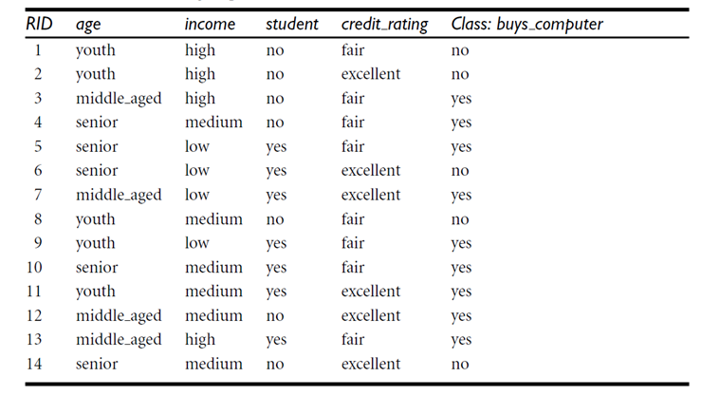
베이즈 분류기 (Naive Bayes classifier)
(예4) 분류 예제
다음의 고객 DB의 테이블을 살펴 보시오 ~~~

Slide 12
베이즈 분류기 (Naive Bayes classifier)
(예4) 분류 예제
4 개의 특징(feature) : age, income, student, credit_rating
2 개의 분류(class) : buys_computer, not_ buys_computer
Naive Bayes’ classifier의 가정:
4 개의 특징이 모두 독립 (상호배반적)
P(c | f1, f2, f3, .. fn) = P(f1, f2, f3, .. fn | c) / P(f1, f2, f3, .. fn)
= P(f1 | c) P(f2 | c)… P(fn | c) / P(f1, f2, f3, .. fn)

Slide 13
베이즈 분류기 (Naïve Bayes classifier)
(예4) 분류 예제
X = (age = youth, income = medium, student = yes, credit_rating = fair)
X 라는 고객이 컴퓨터를 사겠는가?
즉, X 가 buys_computer 클래스에 분류되겠는가?
즉, P(X| buys_computer = yes) P(buys_computer = yes)
ν
P(X| buys_computer = no) P(buys_computer = no) 인가?

Slide 14
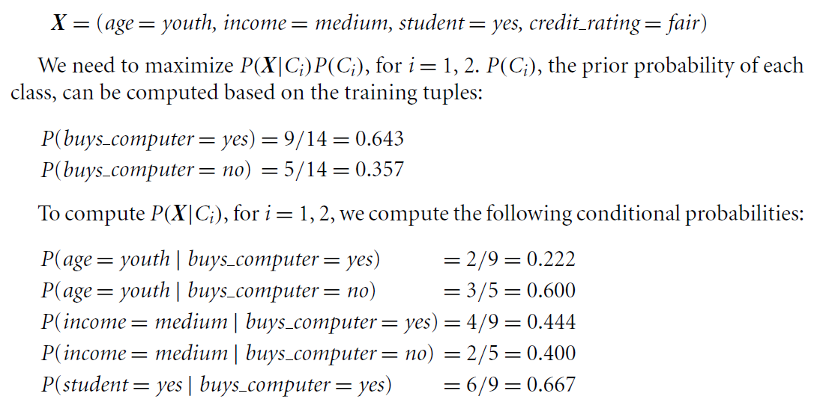
베이즈 분류기 (Naive Bayes classifier)
(예4) 분류 예제

Slide 15
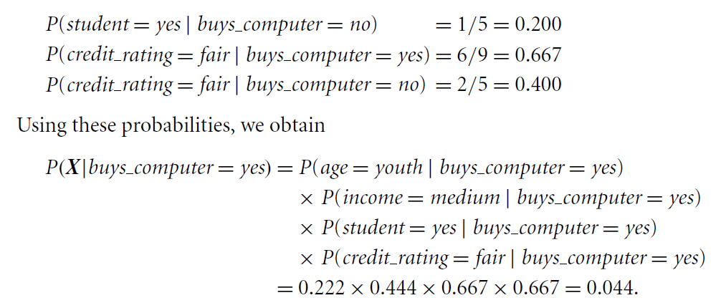
베이즈 분류기 (Naive Bayes classifier)
(예4) 분류 예제

Slide 16
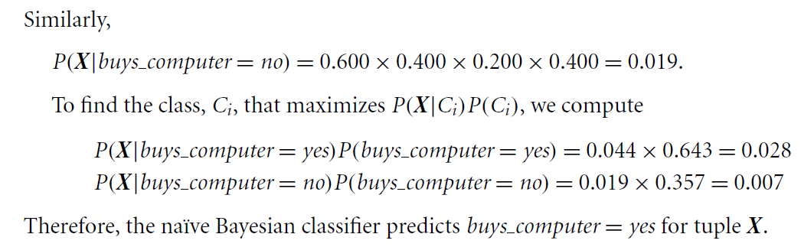
베이즈 분류기 (Naive Bayes classifier)
(예4) 분류 예제

Slide 17
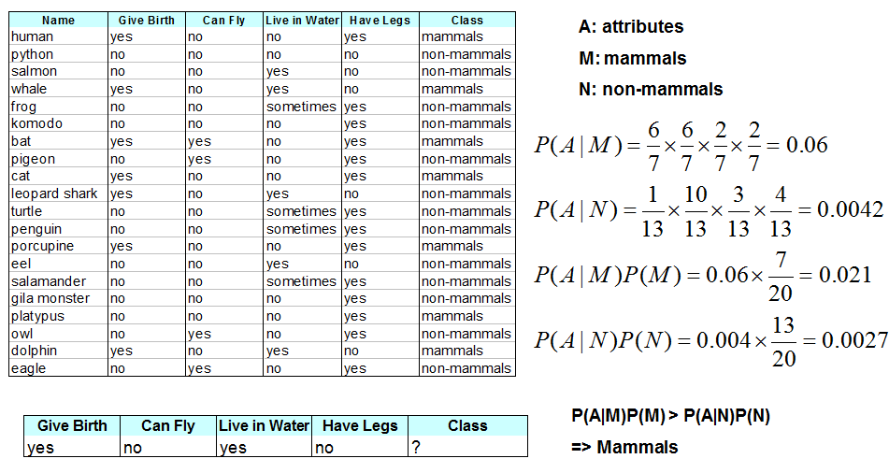
베이즈 분류기 (Naive Bayes classifier)
(예5) 분류 예제

Slide 18
마무리
18세기 중엽 영국의 목사이자 수학자인 토머스베이즈(1701~1761년)가
`확률 값은 항상 고정된 것이 아니고 상황에 따라 변할 수도 있다'는
획기적인 논문을 발표해 파문을 일으켰다.
베이즈 이론의 요지는 ‘과거 데이터를 기반으로 미래를 예측한다’는 점. 데이터가 많을수록 확률도 정확해진다.데이터가 바뀌면 예측도 저절로 수정된다. 컴퓨터의 논리구조와 똑같다. 초기에는 오답 투성이였던 각종 포털사이트의 지식검색이 갈수록 정확해지는 이유가 여기에 있다.
스팸메일이 자동 차단되는 것도 베이즈 덕이다. 그리고 베이즈 이론은 검색엔진은 물론 경기의 승부와 기상 예측, 의료 분야로도 확장되고 있다. 실종된 잠수함의 위치를 찾아내고 개구리 소년들의 유전자감식과 판단에도 동원됐다. ‘걸음걸이가 변하면 뇌졸중 발병 가능성이 높아진다’는 발견도 의학과 베이즈를 접목한 결과다. 금융자산 포트폴리오를 구성할 때 역시 베이즈 공식이 돌아간다. 스스로 진화하고 발전하는 슈퍼 컴퓨터의 칩에도 베이즈 이론이 깔려 있다.

Slide 19
마무리 (2003. ZDNET KOREA 기사)
“오늘날의 컴퓨팅을 이끈 수학 천재 가운데 한 사람인 토마스 베이즈는 여러가지 면에서 보통 수학자들과는 다르다. 올해로 타계한 지 241년째인 그는 방정식으로 신의 존재를 증명할 수 있다고 주장했으며, 그의 핵심 이론은 다른 사람에 의해 출간됐다.
성직자였던 토마스 베이즈의 이론은 오늘날 애플리케이션 개발에 있어서 중요한 수학적 기반을 이루고 있다. 정보 검색 툴을 판매하는 유력 검색업체인 구글과 오토노미는 베이즈의 원리를 이용해 사용자의 요구에 최대한 부합하는(하지만 기술적으로 정확하지는 않지만) 검색 결과를 제공한다. 베이즈의 원리는 또 특정 증상과 질병 사이의 상호관계를 파악하거나, 개인용 로봇 제작, 사고능력을 갖춘 인공 지능을 개발하는 데도 적용된다.
MS는 특히 베이즈의 이러한 확률이론을 신봉하는 업체중 하나이다. MS의 ‘노티피케이션(Notification) 플랫폼’은 확률 원리에 기반하고 있다.
인텔 역시 올해 말쯤 베이즈 방식의 애플리케이션 구축용 툴을 발표할 예정이다. 실험에 의하면, 베이즈의 확률 이론을 응용하면 카메라가 의사에게 뇌졸중이 일어날 환자를 미리 알려주는 것도 가능하다. 인텔의 개발자 포럼에서도 이에 대한 토론이 예정돼 있다. 베이즈 이론이 요즘 인기를 끌고있긴 하지만, 처음부터 인정받은 것은 아니다. 10년 전만 해도 베이즈를 연구하는 학자들은 별로 주목받지 못했다. 이후 수학 모델의 개선과 컴퓨터의 발전, 실험으로 밝혀진 결과들로 비로소 베이즈의 생각이 인정받게 된 것이다.

Slide 20
마무리 (2003. ZDNET KOREA 기사)
동전을 던지면 떨어질 때 앞면이 나올 것인가? 실험에서 나온 데이터에 의하면 확률은 0.5이다. 스탠포드 대학 경영과학 및 엔지니어링 학과 교수인 론 하워드는 “베이즈의 이론은 모든 것이 본질적으로 불확실하며, 확률 분포도는 항상 다르게 나타난다는 것”이라고 설명했다. 예를 들면, 한 연구자는 동전 대신 플라스틱 압정을 던져 뾰족한 핀 부분이 위로 나올 확률은 얼마나 되는지, 또는 옆으로 떨어질 때 뾰족한 핀은 어느 방향을 향하게 되는 지 등을 실험했다. 이런 경우 핀의 모양과 가공시 오차, 무게 분포 등 여러가지 요인들로 인해 결과가 달라지게 된다. 베이즈 이론의 매력은 파격적일 만큼 단순하다는데 있다. ‘현실에서 얻은 데이터를 토대로 미래를 예측한다’가 전부다. 데이터가 많을수록 예측은 더 정확해진다.
베이즈 이론의 또 다른 장점은 자가 수정적이라는 것이다. 데이터가 바뀌면 저절로 결과도 수정된다. 확률적인 사고는 컴퓨터의 사용방법을 바꾸기도 한다. 구글의 보안 책임자인 피터 노빅은 “컴퓨터도 하나의 수단일 뿐이다. 컴퓨터에서 찾는 것은 일종의 참고 자료이지 결코 정답은 아니다”라고 말했다. 이같은 변화는 검색엔진의 발전에 큰 공헌을 했다. 몇 년 전 ‘불린 검색 엔진’은 검색어와 일치하는 정보를 찾기 위해 ‘만약, 그리고, 또는, 그러나’같은 말들을 검색어와 함께 사용해야 했다. 하지만 최근의 검색 엔진들은 좀더 복잡한 알고리즘을 이용해 데이터베이스를 샅샅이 뒤져 적당한 검색 결과를 보여준다. 압정에 대한 예에서 알 수 있듯이, 베이즈의 이론에서는 결과의 정확성을 높이기 위해 더 많은 데이터가 필요한데, 동시에 계산도 그만큼 복잡해진다. 이렇게 ‘그럴듯한 추측’을 ‘믿을 만한 결과’로 바꾸기 위해 필요한 복잡한 계산은 고성능 컴퓨터의 출현으로 가능하게 됐다.”

